Slide 1
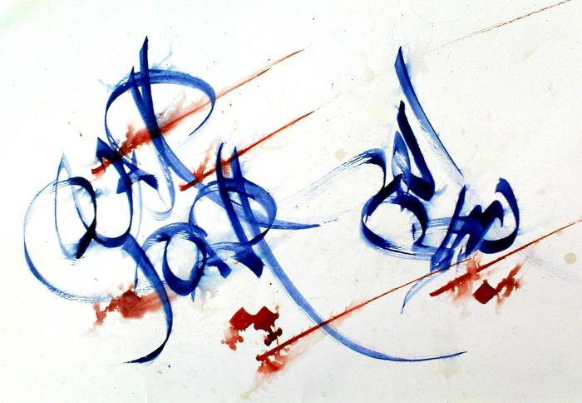

Slide 2
عنوان دوره آموزشی: کاهش مصرف روغن و نمک
ارایه دهندگان :
سهیلا سمیعی پور
ربابه ابراهیم زاده

Slide 3
موضوع چربیها و روغن ها يکي از مهمترين زمينه هاي مورد بررسي در علم تغذيه است.فوايد و خطرات ناشي از مصرف چربي هاي خوراکي همواره در منابع علمي و رسانه هاي جمعي مطرح ميشود.
اهميت اين گروه از مواد غذايي به گونه اي است که نه تنها از ديدگاه سلامت بلکه از جنبه هاي تجارت جهاني نيز اهميت فوق العاده اي دارند .

Slide 4
نقش روغن ها و چربي ها در تغذيه انسان
روغنها و چربيها اهميت فوق العاده اي در رژيم غذايي انسان دارند به طوري که سازمان بهداشت جهاني و ساير مراجع علمي ذيربط دريافت25الي 30درصد انرژي رژيم غذايي را از آنها توصيه کرده اند. همچنين :

Slide 5
* چربيها و روغن هاي خوراکي نياز بدن به اسيدهاي چرب ضروريPUFA به نام هاي اسيد لينولئيک و اسيد لينولنيک از منابع گياهي و DHAو EPA از روغن ماهي را که بدن به طور طبيعي توانايي سنتز آنها را ندارد، تامين ميکنند.

Slide 6
* چربيها حامل ويتامين هاي E,D,A وK که محلول در چربي اند بوده و به جذب و متابوليسم آن ها در بدن کمک ميکنند.روغنهاي گياهي حاوي کارتنوئيدها پيش ساز ويتامينA و ويتامين E هستند که خاصيت آنتي اکسيداني دارد و چربي هاي حيواني به ویژه روغن ماهي منبع سرشار از ويتامينD هستند.

Slide 7
چربي ها غني ترين منبع انرژي غذايي اند.هر يک گرم چربي 9 کيلو کالري انرژي توليد مي کند. (1گرم از پروتئين ها يا کربوهيدراتها فقط 4 کيلو کالري انرژي توليد ميکند.)
* وجود چربي در غذا باعث بهبود عطر و طعم غذا و برانگيختن اشتها مي شود و در احساس سيري بعد از خوردن غذا موثر است.

Slide 8
ویتامینهای محلول در چربی ویتامینهای A , D , E , K
ویتامینهای A و D در کره و مارگارین و روغن ماهی یافت می شود.
ویتامین E در انواع روغن نباتی مایع مانند روغن زیتون ، آفتابگردان ، پنبه دانه ،زیتون ، کلزا ، ذرت ، سویا و گلرنگ به وفور یافت می شود
ویتامین K در روغن سویا و کلزا وجود دارد.

Slide 9
* چربيها نقش نگهدارنده در ديواره های ي سلولي و غشاهاي عصبي(ميلين ها ) را دارند.
* اسيدهاي چرب غيراشباع پيش ساز پروستاگلاندين ها هستند که نقش مهمي در کنترل واکنش هاي التهابي، فشار خون، انعقاد خون و.....دارند.
* چربي هاي زير پوست از هدر رفتن حرارت بدن و نفوذ سرما به بدن جلوگيري ميکنند.

Slide 10
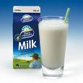
انواع چربیها
1- چربیهای مرئی
شامل : مارگارین , روغن نباتی , روغن حیوانی که با چشم قابل رویت هستند
2- چربیهای نامرئی
شامل : چربیهای موجود در اغلب غذاها مانند شیر , تخم مرغ , گوشت , پنیر , چیپس , شکلات و مغزها که با چشم دیده نمی شوند.

Slide 11
ساختمان چربيها و روغنها واحدهاي ساختماني چربي ها عمدتا ترکيباتي به نام تري گليسريدها هستند.تري گلسيريدها از سه مولکول اسيد چرب که به يک الکل سه ظرفيتي به نام گليسرول متصل شده اند تشکيل شده اند.عمده خواص روغن هاي خوراکي بستگي به نوع اسيدهاي چرب غالب آن ها دارد.

Slide 12
اسيد چرب يک ترکيب آلي متشکل از يک زنجيره کربني است که اتم هاي هيدرژن و گروه کروبکسيل COOHبه آن متصل هستند.اسيدهاي چرب بسته به نوع پيوند ميان اتمهاي کربنشان به دو شکل اشباع و غير اشباع ديده ميشوند.نوع غير اشباع به دو صورت طبيعي يا سيس و مصنوعي يا ترانس وجود دارد.

Slide 13
علت اهميت اسيدهاي چرب در نقشي است که بدن به عهده ميگيرند زيرا بعضي از آنها تاثير اساسي در بيماريزايي به ويژه در بيماريهاي قلبي عروقي دارند و برخي ديگر برعکس در سلامتي نقش بسزايي ايفا ميکنند.

Slide 14
1) اسيدهاي چرب اشباعSFA در اين نوع اسيد چرب کليه پيوندهاي موجود بين اتم هاي کربن در طول زنجيره سير شده و لذا مولکول از ثبات و پايداري مناسب برخوردار است.با افزايش طول زنجيره ، نقطه ذوب افزايش مي يابد به طوري که اسيدهاي چرب اشباع با بيش از 12 اتم کربن در دماي اتاق به حالت جامد هستند.

Slide 15
2)اسيدهاي چرب غيراشباع طبيعي(سيس):
در صورتي که در زنجيره اسيد چرب، يک پيوند دوگانه در حالت طبيعي يا سيس وجود داشته باشد آن را اسيد چرب تک غير اشباعي MUFA يا Mono Unsaturated Fatty acid می نامند و در صورتي که تعداد پيوندهاي دوگانه در اسيد چرب بيش از يک مورد در حالت سيس باشد ، اسيد چرب چند غير اشباعي Poly Unsaturated Fatty PUFA ناميده ميشود.

Slide 16
تمامي اسيدهاي چرب غير اشباع طبيعي در دماي بدن به حالت مايع بوده و نقطه ذوبشان بسيار کم است. اين چربيها از نقطه نظر تغذيه اي بسيار ارزشمندند.

Slide 17
مثال هايي از اسيد هاي چرب غيراشباع طبيعي (سيس):
* اسيد اولئيک (18 اتم کربنه) يا اسيد چرب تک غير اشباعي :روغن زيتون و کلزا
* اسيد لينولئيک (18 اتم کربنه) با 2 پيوند غير اشباع : روغن ذرت، آفتابگردان، هسته انگور
* اسيد لينولنيک يا امگا 3 (18 اتم کربنه )با 3 پيوند غير اشباع:روغن سويا و کلزا
* اسيدهاي چرب بلند زنجير به نام­هاي ايکوزاپنتاانوئيک اسيد و دکوزاهگزاانوئيک اسيد : روغن ماهي

Slide 18
مضرترين اسيد چرب ترانس، الائيديک اسيد است که در واقع ايزومر ترانس اسيد اولئيک است.اين اسيد چرب در ساختمان روغن هاي گياهي مايع مطلقا وجود ندارد بلکه در صنعت طي فرآيندي به نام هيدروژناسيون که به منظور تبديل روغن مايع به روغنهاي جامد ( مانند مارگارينهاي سخت و روغن قنادي) انجام ميگيرد، از تغيير آرايش مولکولي اسيد اولئيک به دست ميآيد. تقريبا کليه مضرات روغنهاي جامد در اولويت اول به وجود چربي ترانس ( الائيديک اسيد‌) و سپس اشباع مربوط ميشود. مقدار کمي از چربي ترانس به طور طبيعي در فرآوردههاي لبني مانند کره وجود دارد.
3) اسيدهاي چرب غيراشباع غيرطبيعي (ترانس):

Slide 19
نقش اسيدهاي چرب در سلامتي و بيماري
الف: اسيدهاي چرب اشباع:
امروزه از نظر علمي ثابت شده است که سطح و ترکيب کلسترول سرم در بروز آترواسکلروز و نهايتا بيمارهاي پيشرفته و حملات قلبي موثر است و از سوي ديگر غلظت و ترکيب کلسترول سرم از طريق تغيير در نوع و مقدار چربي مصرفي در رژيم غذايي قابل اصلاح است.

Slide 20
نتايج تحقيقات علمي حاکي از آن است که اسيدهاي چرب اشباع با تعداد اتم کربن کمتر از12 و نيز اسيد استئاريک با 18 اتم کربن هيچ تاثيري در تغييرات کلسترول خون ندارند.در مقابل، اسيد مريستيک با 14اتم کربن بيشترين تاثير را در افزايش LDL و کاهش HDL دارد که در نتيجه کلسترول تام هم افزايش مي يابد و پس از آن به ترتيب اسيد لوريک با 12 اتم کربن و اسيد پالميتيک با 16 اتم کربن اثراتي مشابه اسيد مريستيک دارند.

Slide 21
در نتيجه مواد غذايي حاوي روغن هاي مريستيکي و لوريکي(روغن نارگيل وهسته پالم) بايد بسيار مضر باشند.روکش هاي کاکائويي مواد غذايي ( بستني، کيک، تافي، پيراشکي و...) که بر پايه روغن نارگيل و هسته پالم توليد ميشوند، جزء مضرترين روغنها هستند.اين روکشها به دليل نقطه ذوب بالا در صنعت مورد استفاده قرار ميگيرند و متاسفانه مصرف کنندگان اين گونه مواد غذايي عمدتا کودکان و نوجوانان هستند که فرآورده را به نام محصول شکلاتي خريداري و مصرف ميکنند.

Slide 22
لازم به ذکر است روکش شکلاتي واقعي به دليل اينکه محتوي روغن کره کاکائو است، از ارزش تغذيه اي مناسبي برخوردار است ولي به دليل نقطه ذوب پايين و گراني محصول، معمولا مورد استفاده قرار نميگيرند. لذا اين روکش ها عمدتا فرآورده کاکائويي است، در حالي که روي برچسب محصول روکش شکلاتي درج ميشود که در واقع تخلف به حساب مي آيد.

Slide 23
اسيد اولئيک( اسيد چرب تک غير اشباعي سيس) از ارزش تغذيهاي بي نظيري برخوردار است.اين يافته پس از مطالعاتي روي اهالي کشورهاي حاشيه مديترانه که عمدتا روغن مصرفي آنها روغن زيتون بود به دست آمد. در اين مطالعات مشاهده شد که عليرغم سرانه مصرف بالاي روغن در مقايسه با ساير نقاط دنيا، ميزان ابتلا به بيماريهاي قلبي و عروقي در ميان مردم اين منطقه بسيار ناچيز است. محققان علت را به نوع رژيم غذايي و سبک زندگي مردم منطقه نسبت داده اند که در آن علاوه بر رعايت رژيم غذايي خاص و سالم ( رژيم غذايي مديترانه اي) که حاوي روغن زيتون، فيبرهاي خوراکي و ميوه و سبزي است، فعاليت فيزيکي جايگاه خاصي دارد.
ب) اسيدهاي چرب تک غيراشباعيMUFA

Slide 24
ويژگي مهم اسيد اولئيک در بدن کاهش LDL خون است و نيز در روغن هاي حاوي آن باعث افزايش مقاومت حرارتي ميشود. به همين دليل روغن زيتون در زمره بهترين روغنهاي خوراکي (روغن زيتون و کلزا ) به شمار ميرود.

Slide 25
ج) اسيدهاي چرب چند اشباعيPUFA
اصلي ترين گروههاي اسيدهاي چرب غيراشباع در رژيم غذايي شامل گروه امگا 6 و امگا 3 است که از آنها اسيدهاي چرب لينولئيک و لينولنيک منشاء گياهي و برخي نيز منشاء حيواني دارند( ايکوزاپنتاانوئيک اسيد و دکوزاهگزاانوئيک اسيد که در روغن ماهي به وفور يافت ميشود).

Slide 26
اين نوع از اسيدهاي چرب به دليل عدم توانايي بدن در سنتز آنها، روزانه بايد در مقادير لازم به بدن برسند. کمبود اين چربيها عوارض بسيار جدي از جمله علائم پوستي، عصبي، گوارشي، عملکردي و مغزي را به­دنبال دارد.

Slide 27
فوايد اسيدهاي چرب امگا3
1) اين اسيدهاي چرب براي عملکرد طبيعي بدن ضروري هستند.آنها نقش اساسي در مسيرهاي مهم متابوليک بدن دارند.فعاليت آنها از سطح سلولي با شرکت در ساختمان غشاي سلولي و حفظ سلامت غشا آغاز ميشود.ويژگي غشاي سلولي تحت تاثير نوع چربي است که مصرف ميشود. مصرف بالاي چربيهاي اشباع سبب افزايش شکنندگي غشاي سلولي شده، زمينه بروز آسيبهاي سلولي و حتي سرطانها را فراهم ميکند. در حالي که با مصرف چربيهاي سالمتر مانند امگا3 سلولها در برابرآسيبها بيمه ميشوند.

Slide 28
2) بخشي از فعاليت آنها در پيشگيري و درمان افسردگي و ساير اختلالات روحي و رواني است.
3) مصرف امگا3 در پيشگيري از پوکي استخوان، کاهش فشار خون، تنظيم انعقاد خون، کاهش دردهاي التهابي در سرتاسر بدن و جلوگيري از بعضي بيماريهاي پوستي مانند پسوريازيس، بسيار مفيد است.
4) دريافت PUFA در مقادير متعارف و توصيه شده، تاثير کاهنده بر ميزان کلسترول و تري گليسيريدهاي خون دارد.ماهيهاي چرب منبع غني اسيد چرب امگا3 است

Slide 29
چربی های امگا 3 و امگا 6 :
منابع اسيد هاي چرب امگا 3 : ماهي هاي چرب مثل شاه ماهی و ساردین و قزل آ لای دریایی ، روغن زیتون ، روغن کلزا یا کائولا، روغن بادام زمینی ، روغن کنجد ، روغن نارگیل
منابع اسيد هاي چرب امگا 6 :
اسیدهای چرب امگا6 به میزان زیادی در روغن های گلرنگ ، آفتابگردان ، روغن ذرت ، روغن سویا و کنجد وجود دارد.

Slide 30
نکته
چربیها ی امگا -6 هر چند باعث کاهش سطح کلسترول بد میشود چون در کنار آن کلسترول خوب را نیز کاهش میدهد باید از زیاده روی از مصرف مکمل و منابع غذایی آن خودداری کرد

Slide 31
د) اسيدهاي چرب ترانس
اسيدهاي چرب ترانس در اثر هيدروژناسيون روغنهاي مايع و تبديل آنها به روغنهاي جامد توليد ميشوند.اين اسيدهاي چرب اثرات بسيار نامطلوبي در بدن برجا ميگذارند، از جمله :
1 ) افزايش ميزان LDL و کاهش همزمان ميزان HDL
2) آسيب به آنزيمها و مهار عملکرد آنها و محدود کردن قابليت دسترسي اسيدهاي چرب براي تشکيل پروستاگلاندين ها و هورمون هاي ضروري

Slide 32
3) کاهش انسجام و يکپارچگي غشاي سلولي و در نتيجه سهولت تخريب ديواره هاي سلولي توسط ترکيبات بالقوه سرطانزا 4) تجمع اين ترکيبات در بافت چربي، در ايجاد سرطان پستان موثر است. 5) اين ترکيبات در ايجاد ديابت نوع 2 و کمي وزن کودکان در زمان تولد تاثير دارند

Slide 33
همانطور که در بالا اشاره شد، اسيدهاي چرب اشباع به ويژه اسيد مريستيک و لوريک ترکيبات بسيار مضري براي سلامتي اند.درتوصيف سميت چربي هاي ترانس کافيست عنوان شود طبق نتايج تحقيقات علمي، مضرات آنها 20برابر بيش از چربيهاي اشباع است. بنابراين از مصرف منابع محتوي آن هامانند روغنهاي گياهي هيدروژنه، (روغن هاي قنادي)،مارگارين هاي سخت و تا حدودي روغن هاي مخصوص سرخ کردني در رژيم غذايي بايد جدا اجتناب شود.

Slide 34
بايد توجه داشت که کليه فرآوردههاي غذايي حاوي اين نوع روغن ها مانند اکثر شيريني هاي قنادي و فرآورده هاي قنادي صنعتي ( کيک و کلوچه، دونات و....) و سيب زميني سرخ شده که در رستوران­ها عرضه مي شود، حاوي ايزومر ترانس هستند.

Slide 35
کره حيواني حدودا 4 تا 5 درصد چربي ترانس دارد که مضرات آن به اندازه چربي ترانس موجود در روغن هاي نباتي نيست.
نکته بسيار قابل توجه اين است که هر 2 درصد کاهش در انرژي دريافتي از اسيدهاي چرب ترانس منجر به کاهش 23 درصدي وقوع حملات قلبي و عروقي مي شود.

Slide 36
به همين دليل متخصصان تغذيه هر اندازه از دريافت اسيدهاي چرب ترانس را مضر و حداکثر ميزان مجاز آن را 2 درصد انرژي دريافتي روزانه اعلام کرده اند. بر همين اساس بسیاری از کشورها مانند دانمارک حد مجاز ايزومر ترانس را در انواع چربيها 2درصد تعيين کرده و اين حد شديدا کنترل ميشود.در بيشتر نقاط دنيا از جمله کشور ما درج ميزان ايزومر ترانس بر روي برچسب چربيها الزامي است.

Slide 37
سازمان بهداشت جهاني مقدار نياز روزانه بزرگسالان به هريک از اسيدهاي چرب را به شرح زير اعلام کرده است: * چربي هاي خوراکي حداقل 15 و حداکثر 30 درصد انرژي دريافتي روزانه * اسيدهاي چرب اشباع حداقل 7 و حداکثر 10 درصد انرژي دريافتي روزانه * اسيدهاي چرب تک غيراشباعي حداکثر 15 درصد انرژي دريافتي روزانه * اسيدهاي چرب امگا6 حداکثر 10 درصد انرژي دريافتي روزانه * اسيدهاي چرب امگا3 حداکثر 1.8گرم روزانه؛ در زنان باردار بايد اين مقدار به 2.2 گرم افزايش يابد تا از افسردگي بعد از زايمان جلوگيري شود.
مقدار نياز روزانه به هريک از اسيدهاي چرب

Slide 38
* چربي ترانس حداکثر1درصد انرژي دريافتي روزانه
* کلسترول حداکثر به ميزان 300 ميلي گرم در روز با توجه به ضرورت وجود تعادل ميان اسيدهاي چرب 6-n و 3-n
سازمان بهداشت جهاني نسبت لينولئيک اسيد به لينولنيک اسيد را حداقل 5 به1 تا حداکثر 10 به 1 اعلام کرده است. در افرادي که اين نسبت از10 به 1 تجاوز ميکند بايد مواد غذايي غني از سبزيجات برگي، حبوبات، ماهي و ساير منابع غذايي لينولنيک اسيد مصرف شود،در غير اين صورت به عوارض کمبود اين اسيد چرب مبتلا خواهند شد.

Slide 39
کلسترول يک ترکيب مشتق از چربي است که در ساختمان غشاي سلولي وليپوپروتئين هاي خون وجود دارد. کلسترول در مقدار متعادل يک ماده ضروري براي زندگي انسان است زيرا نه تنها به حفظ ساختمان غشاي سلول کمک ميکند بلکه براي ساخت نمک هاي صفراوي و هورمون هاي استروئيدي نيز لازم است. کلسترول را به طور معمول کبد با استفاده از ساير چربي هاي مصرف شده ميسازد.مقادير مازاد بر نياز کلسترول که يا از طريق منابع غذايي وارد بدن ميشود و يا به دلايل ارثي در بدن توليد ميشود، به جهت ارتباط آن با روند آترواسکلروز، مشکل ساز است.
انواع کلسترول و نقش آنها در بدن

Slide 40
کار LDL يا Low Density Lipoprotein در خون انتقال کلسترول از کبد به بافت ها است.لذا به آن کلسترول بد مي گويند چراکه در مسير حرکت در درون رگهاي بسيار باريک، گاه به دليل بزرگي ذره که غني از کلسترول است، در ديواره مويرگ ها رسوب کرده و باعث ايجاد روند آترواسکلروز در آن محل مي شود.

Slide 41
در بدن ذره ليپوپروتئيني ديگري به نام HDL يا High Density Lipoprotein وجود دارد که 15 تا 40 درصد کلسترول پلاسما را حمل مي کند و در واقع کلسترول اضافي را از درون رگها به کبد ميبرد که در آنجا توسط اسيدهاي صفراوي دفع ميشوند. لذا ميتوان گفت HDL فعالانه از ديواره رگها محافظت ميکند و بديهي است وقتي نسبت اين ذره که کلسترول خوب ناميده ميشود در خون افزايش يابد، خطر حملات قلبي کمتر ميشود.

Slide 42
منابع غذايي کلسترول شامل انواع چربي هاي حيواني مثل روغن حيواني، پيه، دنبه و چربي هاي گوشت و زرده تخم مرغ است. همچنين عليرغم اين که روغنهاي گياهي فاقد کلسترول هستند اما ايزومر ترانس موجود در روغنهاي جامد سبب افزايش توليد و رسوب کلسترول در ديواره رگها ميشود.

Slide 43
کلسترول و بیماریهای قلبی
هنگامی که مقدار کلسترول در خون زیاد می شود در دیواره سرخرگها رسوب می کند و به مرور زمان این رسوب باعث سخت شدن رگها می شود. در نتیجه سرخرگها باریک می شوند و جریان خون به قلب کند شده و یا قطع می شود.
خون اکسیژن را به قلب حمل می کند و اگر جریان خون و اکسیژن کافی به دلیل باریک شدن سرخرگها به قلب نرسد فرد دچار درد در قفسه سینه می شود.
در صورتیکه به علت مسدود شدن سرخرگها خونرسانی به قلب بطور کامل قطع شود ، به حمله قلبی منجر می شود.

Slide 44
در نتیجه پائین آوردن کلسترول برای همه کس ( بزرگسال یا جوان ، میانسال یا سالمند ، سالم یا مبتلا به بیماری قلبی ) حائز اهمیت است.
هر فرد 20 ساله و بیشتر باید دست کم هر 5 سال یک بار کلسترول خون خود را اندازه گیری کند.

Slide 45
عوامل موثر بر کلسترول خون
رژیم غذائی ( چربیهای اشباع و کلسترول غذا )
وزن ( کاهش وزن از مقدار چربی بد خون کاسته و چربی خوب را افزایش می دهد )
فعالیت جسمانی ( فعالیت جسمانی منظم و به مدت 30 دقیقه می تواند کلسترول بد را کاهش و کلسترول خوب را افزایش دهد
سن و جنس : پیش از سن یائسگی ، در زنان کلسترول کمتر از مردان هم سن آنهاست ولی پس از یائسگی میزان کلسترول بد میل به افزایش می یابد.
وراثت

Slide 46
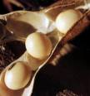
تغذیه
غذاهای کم چربی که برای مصرف مناسبند شامل : لبنیات بدون چربی یا 1٪ چربی ، گوشت کم چربی ،ماهی ، ماکیان پوست کنده، حبوبات تصفیه نشده و میوه
دل ، جگر ، قلوه ، زرده تخم مرغ و لبنیات پر چرب جزئ غذاهای پر کلسترول می باشند.
جو دو سر ، برخی میوه ها مانند پرتقال و گلابی ، سبزیها مانن کلم ، هویج ، نخود و لوبیای خشک شده منابع غذائی فیبردار هستند که کلسترول بد را کاهش می دهند.
مناسبترین روش پخت غذا آب پز ، بخار پز و یا کباب پز کردن می باشد.
روغن آفتابگردان ، روغن زیتون ، روغن سویا ، روغن ماهی و گردو کم ضررترین چربیها هستند.
هرگز برای سرخ کردن مواد غذائی از روغن معمولی استفاده نکنید و حتما از روغن مایع مخصوص سرخ کردن استفاده کنید .

Slide 47
نوع چربی | نوع عارضه | منابع غذایی
چربی های اشباع ( روغن های حیوانی) | -افزایش کلسترول بد -افزایش احتمال لخته شدن خون | گوشت ها ولبنیات پر چرب؛ کلیه چربی ها با منشا حیوانی،حلوا وسوهان
چربی های ترانس ( روغنهای نباتی جامد ) | - افزایش کلسترول بد کاهش کلسترول خوب افزایش بیماریهای قلبی عروقی - افزایش ابتلا به سرطان | روغن های گیاهی جامد؛ بیسکویت وانواع شیرینیجات خشک،بستنی چوبی، کره های مارگارین

Slide 48
نوع چربی | نوع عارضه | منابع غذایی
چربی های تک غیر اشباع ( روغن های مایع) | - کاهش کلسترول بد - افزایش کلسترول خوب | - روغن زیتون - روغن هسته انگور
چربی های امگا 3 | کاهش چربی خون کاهش فشار خون کاهش التهاب - جلو گیری از مرگ نا گهانی | روغن ماهی ؛ ماهی های چرب مثل شاه ماهی ؛ ماهی آزاد ؛ ساردین ؛ قزل آلای در یایی
چربی های امگا6 | کاهش کلسترول بد - کاهش کلسترول خوب ( در صورت مصرف زیاد ) | روغن آفتابگردان

Slide 49
بالاخره کره حيواني بهتر است يا نباتي در حقيقت کره، چربي شير است و به­طور طبيعي ترکيب اسيدهاي چرب آن کاملا با کره نباتي يا مارگارين که صرفا به دليل تشابه فيزيکي به کره حيواني، کره ناميده مي­شود، تفاوت دارد.متاسفانه کره حيواني براي مصرف مستمر اصلا توصيه نمي شود زيرا حاوي کلسترول و اسيدهاي چرب مريستيک و لوريک است که اين دو از اسيدهاي چرب اشباع بسيار مضر براي سلامتي به شمار ميروند.اما مارگارين سخت مانند روغن جامد حاصل فرآيند هيدروژناسيون روغنهاي نباتي است و ترکيب اسيدهاي چرب آن فرق چنداني با روغنهاي جامد ندارد، يعني هم چربي اشباع دارد و هم ترانس بديهي است.مارگارينهاي نرم که بعضا با ويتامينهاي AوD نيز غني ميشوند، نسبت به کره ارجحيت دارند زيرا ترکيب اسيدهاي چرب آنها شبيه روغن هاي مايعي خواهد بود که از آنها درست ميشوند. بنابراين مارگارين مايع نسبت به کره و کره نسبت به مارگارين سخت ارجحيت مصرف دارد.

Slide 50
نحوه استفاده صحيح از روغنها
* روغنها و چربيها ترکيباتي فاسد شدني اند. به طور کلي وجود رطوبت، مجاورت با اکسيژن هوا، آهن و مس، حرارت و نور باعث تشديد فساد روغن ميشود. بنابراين روغن بايد در محل خشک و خنک و دور از نور و در ظرف دربسته نگهداري شود.
* بسته بندي روغن بايد حتي الامکان در ظروف غير قابل نفوذ به نور و محکم و بي عيب باشد.

Slide 51
* نحوه نگهداري روغن در فروشگاهها مهم است. ظروف نگهداري روغن در صورتي که شفاف باشند بايد دور از نور و در محل خنک نگه داشته شود. به ويژه از نگهداري و چيدن روغنهاي مايع با بسته بندي شفاف در پشت شيشه فروشگاه ها بايد خودداري شود.
* براي نگهداري روغن نيازي به يخچال نيست و محلي دور از پنجره و اجاق گاز مثلا جايي در کابينت در دماي معمول آشپزخانه کفايت ميکند.
* توجه به مشخصات ويژه روغن خريداري شده که بر روي برچسب روغن ذکر شده است،از جمله نام و نوع فرآورده، پروانه ساخت، نام کارخانه، شرايط نگهداري و مصرف و تاريخ توليد و انقضا، ضروري است.

Slide 52
بر اساس دستورالعمل اداره کل نظارت بر مواد غذايي معاونت غذا و داروي وزارت بهداشت، از ابتداي سال 1383 انواع روغنهاي نباتي جامد بايد داراي برچسبي باشد که ميزان اسيد چرب اشباع و اسيد چرب ترانس بر روي آن نوشته شده باشد.

Slide 53
روغنهاي جامد يا نيمه جامدي که ميزان اسيد چرب ترانس آنها حداکثر 25 درصد و اسيد چرب ترانس آنها کمتر از 10درصد باشد، براي استفاده سالم ترند.
مدت زمان ماندگاري محصولات روغني روي برچسب آنها درج شده است اما بايد توجه داشت که اين مدت زمان به ميزان زيادي به شرايط نگهداري و استفاده آنها نيز بستگي دارد.

Slide 54
علائم فساد روغنها: * تغيير رنگ و عدم شفافيت ( چنانچه رنگ معمولي روغن که زرد ليمويي است به سمت قهوه اي روشن تا تيره تغيير کرده باشد) * تغيير در رواني و افزايش غلظت روغن به طوري که روغن حالت گريسي پيدا کند * استشمام بوي تندي از روغن * روغني که به نقطه دود رسيده باشد نيز غير قابل اسفاده است.

Slide 55
* پخت و پز در درجه حرارت بالا ميتواند به روغن آسيب برساند؛ در روغن هاي لينولنيکي ( حاوي اسيد چرب امگا 3) مانند سويا يا برزک که براي سرخ کردن مناسب نيستند، چنانچه براي مصارف سرخ کردني به کار روند، نه تنها حرارت باعث تخريب اسيدهاي چرب ميشود بلکه ميتواند باعث تغيير آنها به مواد مضر ( راديکال آزاد ) نيز بشود. روغنهاي هيدروژنه و نيز سرخ کردني اغلب براي پخت و پز در دماي بالا قابل توصيه اند زيرا اين روغنها قبلا به وسيله فرآيند شيميايي به ترکيباتي که کمتر در اثر حرارت آسيب مي بينند تغيير داده شده اند.روغن هاي آسيب پذير بهتر است در دماي اتاق مورد استفاده قرار گيرند مانند استفاده در سالاد. به دلیل فوق هيچگاه روغن را نبايد تا نقطه دود حرارت داد.
توصيه هاي عمومي:

Slide 56
* به برچسب روغن توجه شود و روغني که اسيد چرب اشباع و مهمتر
از آن، اسيد چرب ترانس کمتري دارد خريده شود.
* غذاها کمتر سرخ شوند و اگر لازم است، تفت داده شود.
* کمتر مواد چرب و روغن مصرف شود خصوصا اگر اضافه وزن وجود
داشته باشد
* کمتر از شيرينيجات و فرآورده هاي قندي استفاده شود.
* موقع خريد روغن، اوزان کوچک خريداري شود چون نگهداري
آنها ساده تر است.
توصیه های کلی

Slide 58
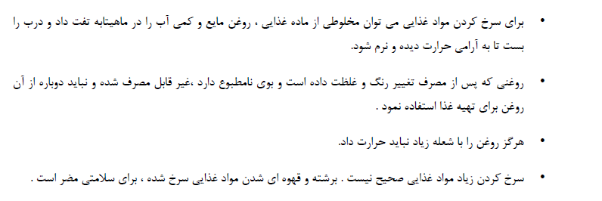

Slide 59
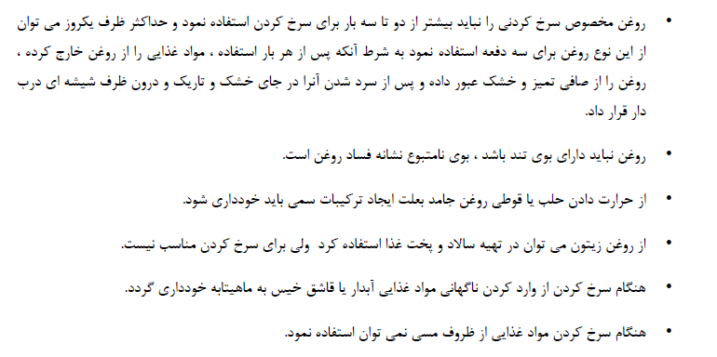

Slide 62
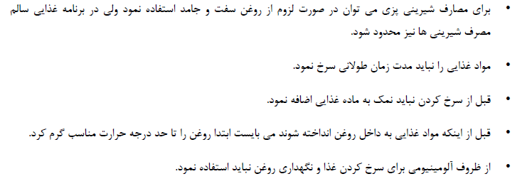

Slide 63
